Slide 1
Huisvesting en Hygiëne
Les 3 – blok 2
Docent
kborgerink@aoc-oost.nl

Slide 2
Planning blok 2
Week- nummer | Les | Onderwerp | Lesstof
Week 44 | 1 | Bespreken toets blok 1. Doornemen verschillende bodembedekkers. | Kenniskiemboek Huisvesting van gezelschapsdieren: Hoofdstuk 2.6
Week 45 | 2 | Huisvestingsvormen en onderhoud konijn en cavia. Stappenplan maken voor reinigen verblijf. | Kenniskiemboek Huisvesting van gezelschapsdieren: Hoofdstuk 1.6, 2.5, 3.6 en 4.6.
Week 46 | 3 | Huisvestingsvormen en onderhoud muizen, ratten gerbils. Stappenplan maken voor reinigen verblijf. | Kenniskiemboek Huisvesting van gezelschapsdieren: Hoofdstuk 1.7, 2.6, 3.6 en 4.6.
Week 47 | 4 | Huisvestingsvormen en onderhoud hamsters, chinchilla’s, degoes. Stappenplan maken voor reinigen verblijf. | Kenniskiemboek Huisvesting van gezelschapsdieren: Hoofdstuk 1.7, 2.6, 3.6 en 4.6.
Week 48 | 5 | Preventie ziekteverspreiding en wetgeving hierover. Zoönosen konijnen en knaagdieren. | Kenniskiemboek Infectieziekten: Hoofdstuk 5.2, 5.3, 5.5, 5.6 en 5.7.
Week 49 | 6 | Welzijn, ethiek, en wetgeving m.b.t. huisvesting knaagdieren | Kenniskiemboek Dierenwelzijn en huisvesting: Casus → Verrijkt of prikkelarm en Diergericht ontwerpen.
Week 50 | 7 | Ruimte voor vragen, herhaling lesstof en bespreken toets | Kahoot
Week 51 | 8 | Toets | Zie bovenstaande voor lesstof

Slide 3
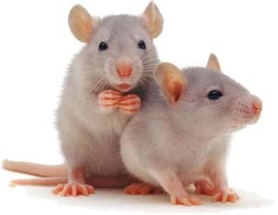
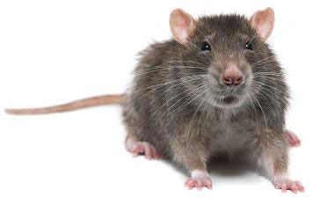
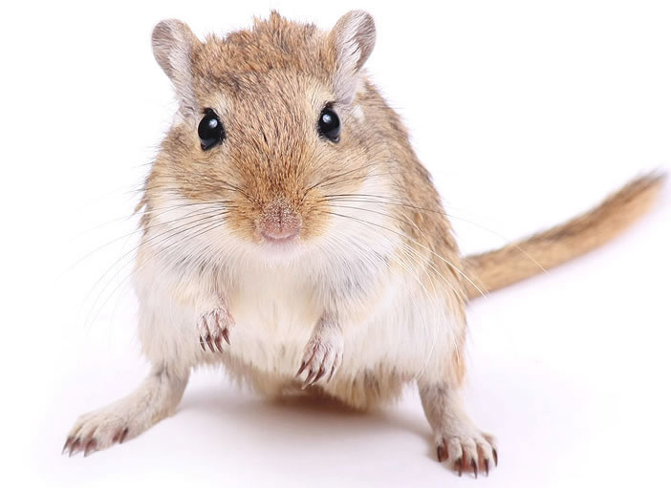
Wat gaan we vandaag bespreken?
Opdracht les 2: hygiëneprotocol konijn en cavia.
Les 2: Huisvestingsvormen en onderhoud muizen, ratten en gerbils. Hygiëneprotocol maken voor reinigen verblijf.

Slide 4
Opdracht les 2:
Maak een hygiëne protocol voor het schoonmaken van de cavia verblijven en konijnen verblijven hier op school. Deel de klas in tweeën. Eén groep doet die voor de cavia en één voor het konijn. Lever deze in mail.
Dit moet er tenminste in:
Wanneer wat schoongemaakt moet worden (Wat dagelijks, wat wekelijks enz).
Hoe moet er schoongemaakt worden (Welke middelen gebruik je).
Wat moet er vervolgens weer in gedaan worden.
Maak een tabel waarop je als student kan afvinken of je alle punten gedaan hebt voor het komende blok.

Slide 5
Natuurlijk gedrag muis
Muizen zijn kleine, actieve knaagdieren die snel contact maken met mensen en vrij tam kunnen worden.
Onze tamme muizen stammen af van de wilde huismuis.
Ze kunnen gefokt worden in bijna alle kleuren van de regenboog en worden daarom ook wel kleurmuis genoemd.
Muisjes worden gemiddeld 1 tot 2 jaar oud.
Leven van nature in familiegroepen waar een duidelijke rangorde heerst.
Door middels van urine zetten ze geursporen uit om hun territorium te bewaken en routes uit ze zetten, zodat ze de weg kunnen vinden.
Van nature zijn het nachtdieren en zijn overdag meestal aan het slapen.

Slide 6
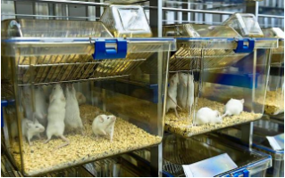
Huisvesting muis
Minimale afmeting van een muizenverblijf voor 2 tot 4 muizen:
60 cm breed, 40 cm diep en 30 cm hoog.
Bodembedekking voor de muis:
Mais bodembedekkers of hennepvezel
Muizen zijn erg gevoelig voor problemen met de luchtwegen, zaagsel is daarom niet handig, want dit is erg stoffig en kan schadelijke stoffen bevatten
Muizen kunnen goed klimmen, springen, rennen en door kleine gaten wringen.
Traliebreedte mag hooguit 6 millimeter zijn.
Goede (moeilijke) sluiting is ook belangrijk, want muizen zijn erg slim en hebben snel in de gaten hoe deze werkt. Ook een schuilplek is belangrijk.

Slide 7
Natuurlijk gedrag rat
Ratten komen van oorsprong uit Oost-Azië, maar zijn nu over de hele wereld verspreid.
Ze zijn vooral enkele uren voor zonsopgang en enkele uren na zonsondergang actief.
In gevangenschap zijn ze ook overdag actief.
Ratten zijn sociale, slimme knaagdieren die erg tam kunnen worden.
De tamme rat is de gedomesticeerde vorm van de wilde bruine rat.
Worden meestal ongeveer 32 jaar oud. Vrouwtjes leven gemiddeld langer dan mannetjes
Ze leven van nature in kleine groepen, bestaande uit een dominant mannetje, een harem vrouwtjes en enkele ondergeschikte mannetjes.

Slide 8
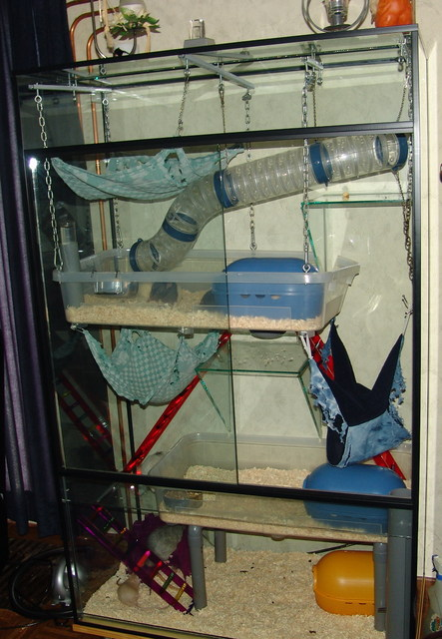
Huisvesting rat
Minimale afmeting van een rattenverblijf voor 2 ratten:
100 cm breed, 50 cm diep en 70 cm hoog.
Reken voor elke rat extra, 20% meer grondoppervlakte.
Bodembedekking voor de rat:
Bodembedekkers op basis van fijn karton of mais, hennepvezel of fijne beukensnippers
Ratten zijn erg gevoelig voor problemen met de luchtwegen, zaagsel is daarom niet handig, want dit is erg stoffig en kan schadelijke stoffen bevatten
Ratten houden van klimmen, schuilen en slapen samen.
Een verblijf met meerdere verdiepingen en een schuilplek heeft daarom de voorkeur.
Ratten zijn erg nieuwsgierig, spelen graag en hebben veel afleiding nodig.
Je kunt klimmaterialen ophangen of verrijking maken voor de dieren.

Slide 9
Natuurlijk gedrag gerbil
Zijn kleine knaagdieren uit Noord Afrika en Azië.
Leven dus in warme, meestal droge gebieden en zijn nachtdieren.
Leven in de natuur meestal in een familie samen.
Kan in een paartje of groepjes van vier tot zes dieren samen (bachelorgroepen of harem).
Worden ongeveer 2 tot 6 jaar oud.
Zijn erg bewegelijk en nieuwsgierig, hoewel dit wel kan verschillen per soort.
Zijn van nature schemer- en nachtdieren en daarom geschikt voor mensen die overdag veel weg zijn.
Zijn erg goed in bouwen. In de natuur vormen ze ondergrondse netwerken van tunnels, met een nest- en voorraadkamer. Dit heet een gerbilburcht.

Slide 10
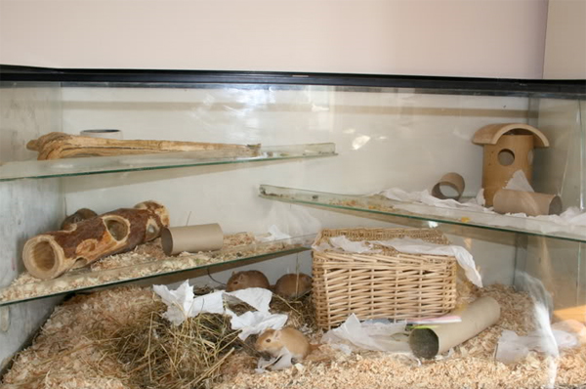
Huisvesting gerbil
Een gerbil kun je in een gerbillarium of in een aquarium/terrarium huisvesten.
Deze vul je met vooral veel zand, zodat ze zelf een burcht kunnen bouwen.
Bodembedekking voor de gerbil:
Houtvezel of houtkrullen (niet van naaldhout), gemengd met hooi en natuurlijk zand.
Een zandbad voor een gerbil is een must!
Een zandbad (met chinchilla zand( wordt gebruikt door de dieren om hun vacht te reinigen.
Minimale afmeting van een gerbillarium met twee gerbils:
80 cm breed, 50 cm diep en 50 cm hoog.
Een gerbil verblijf moet voldoende ventilatie hebben en dus niet te hoog zijn.
De maximale hoogte van de bak is de breedte plus 10 centimeter.

Slide 11
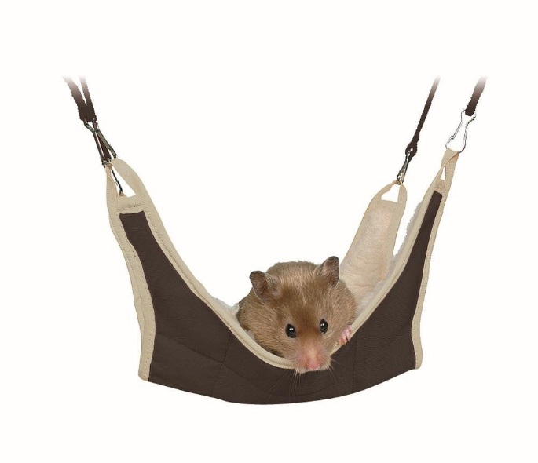
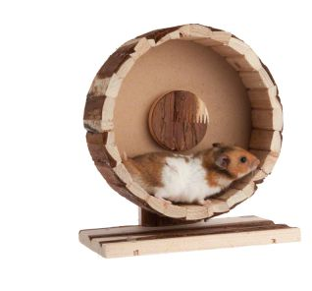
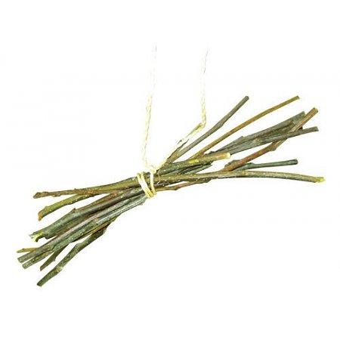
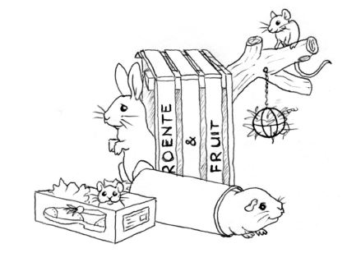
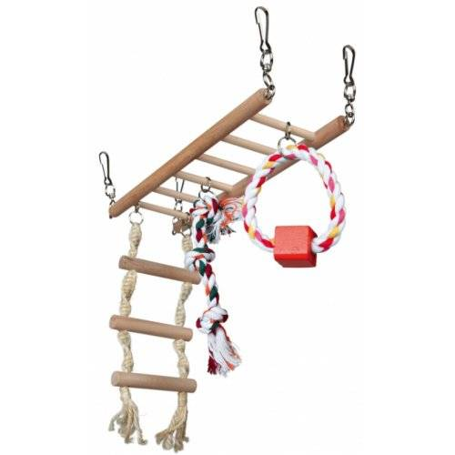
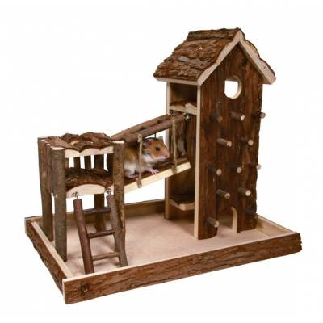
Verrijking voor knaagdieren (die graag klimmen)
https://www.youtube.com/watch?v=6v6RLUb2TQQ
Trappetjes
Tralies
Klimtouwen
Tunnels
Loopwiel
Boompjes
Takjes
Stenen
Glazen pot
Wc-Rolletjes
Doos tissues

Slide 12
We gaan een hygiëneprotocol maken:
Maak een hygiëne protocol voor het schoonmaken van een muizen verblijf, ratten verblijf en gerbil verblijf.
Deel de klas in drieën. Eén groep doet die voor de muis, en één voor de rat en één voor de gerbil. Lever deze in mail.
Dit moet er tenminste in:
Wanneer wat schoongemaakt moet worden (Wat dagelijks, wat wekelijks enz).
Hoe moet er schoongemaakt worden (Welke middelen gebruik je).
Wat moet er vervolgens weer in gedaan worden.
Maak een tabel waarop je als student kan afvinken of je alle punten gedaan hebt voor het komende blok.

Slide 13
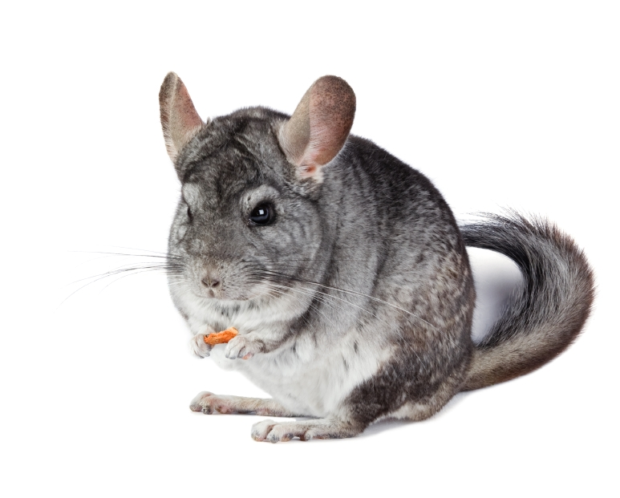
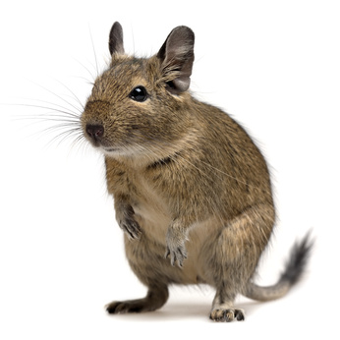
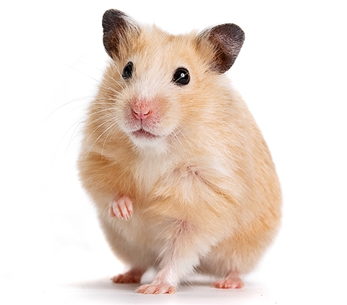
De volgende les
Huisvestingsvormen en onderhoud hamsters, chinchilla’s, degoes. Stappenplan maken voor reinigen verblijf.

